Slide 1
Bildungswege nach der Realschule plus

Slide 2
An der BBS-Montabaur werden zur Zeit ca. …
ca. 2.300 Schülerinnen
und Schüler
von 130 Lehrerinnen und Lehrern
… unterrichtet.

Slide 3
Anmeldefrist für alle Vollzeitschulformen:
1. März
Anmeldeformulare:
http://www.bbs-montabaur.de

Slide 4
Berufliche
Wahlschulen
Berufsfachschule I
Berufsfachschule II
Höhere Berufsfachschule
Berufsoberschule I
Berufl. Gymnasium
Berufsschule
Nahrung, Hauswirt-schaft, Körperpflege
Wirtschaft u. Verwaltung
Technik
Montabaur, 29.01.2015

Slide 5
Hochschule
Fachhochschule
Allgemeine Hochschulreife
Fachhochschulreife
Berufliches Gymnasium
Berufsoberschule 1
Qual. Sek. I (mittlere Reife)
Berufsschule
Höhere Berufsfachschule
Berufsschule
Berufsfachschule 2
Berufsreife
Berufsfachschule 1
Berufsvorbereitungsjahr

Slide 6
Berufsoberschule I
Höhere
Berufsfachschule
Berufliches
Gymnasium
Allgemeinbildendes
Gymnasium
Ausbildungsplatz
Qualifizierter Sekundarabschluss I (mittlere Reife)

Slide 7
Höhere Berufsfachschule
Wirtschaft
HBF WI

Slide 8
Höhere Berufsfachschule
Ziel
Die Höhere Berufsfachschule fördert berufliche und allgemeine Kompetenzen, führt zur Berufsqualifizierung, zur Höherqualifizierung und zur Persönlichkeitsbildung.
Berufliche Kompetenzen orientieren sich an den Inhalten des Ausbildungsberufes Kauffrau/-mann für Büromanagement.
Der Unterricht ist prozessorientiert angelegt und unter verstärkter Einbindung von handlungsorientierten Arbeiten.
Die Selbstlernkompetenz der Schülerinnen und Schüler wird in besonderem Maße gefördert (u.a. in einer Schülergenossenschaft der bbsmt; die Mitarbeit in der Schülergenossenschaft wird auf die notwendigen Praktikumszeiten zur Erlangung der Abschlüsse (Assistentenprüfung + Fachhochschulreifeprüfung) angerechnet).

Slide 9
Höhere Berufsfachschule
Aufnahmevoraussetzungen
Aufnahmevoraussetzung ist ein qualifizierter Sekundarabschluss I (Mittlere Reife)
oder ein als gleichwertig anerkannter Abschluss
Praktikum
unter Anleitung der Schule
Zwei Tage je Woche für ein Jahr ab dem 01.02. des ersten Schuljahres bis zum 31.01. des zweiten Schuljahres in einem geeigneten Betrieb
Anrechnung auf Erlangung der Fachhochschulreife

Slide 10
Höhere Berufsfachschule
Berufsbezogener
Unterricht
Allgemeinbildender
Unterricht
Wahlpflicht-
Wahlunterricht
Inhalte und Stundentafel
Höhere Berufsfachschule
Fachrichtung
Fachrichtung Wirtschaft
Praktikum
Qualifizierter Sekundarabschluss I (mittlere Reife)

Slide 11
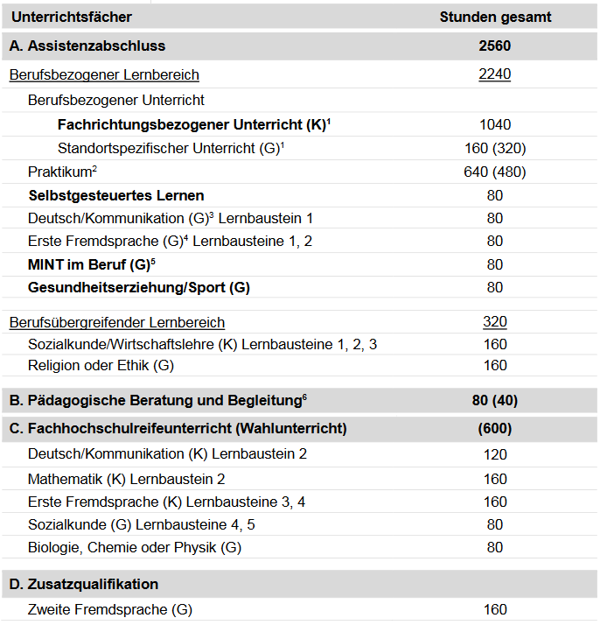
Höhere Berufsfachschule

Slide 12
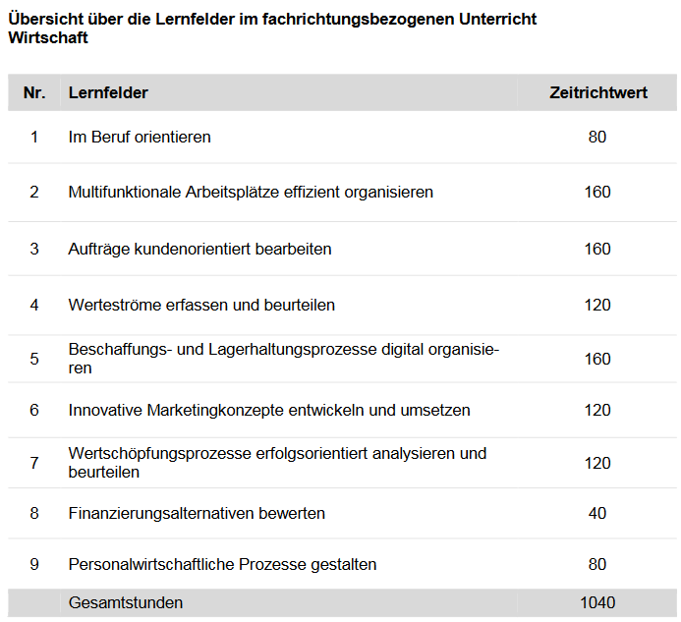
Höhere Berufsfachschule

Slide 13
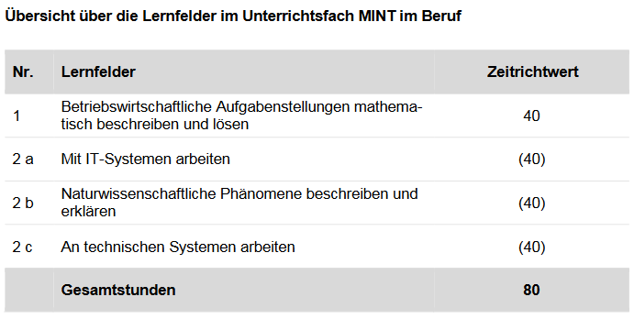
Höhere Berufsfachschule

Slide 14
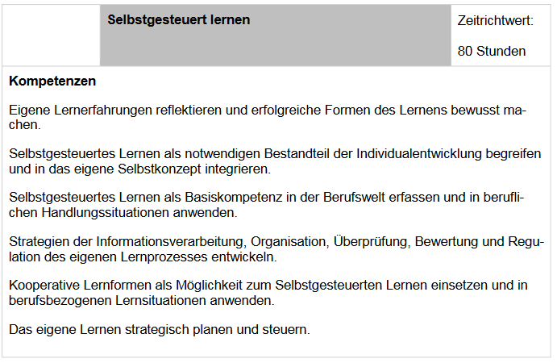
Höhere Berufsfachschule

Slide 15
Höhere Berufsfachschule
Abschluss
Abschlussprüfung gliedert sich in eine schriftliche und mündliche Prüfung
Sie/Er ist berechtigt, die Bezeichnung
„Staatlich geprüfte kaufmännische Assistentin/Staatlich geprüfter kaufmännischer Assistent“ zu führen
Seitenausstieg
nach dem ersten Jahr besteht die Möglichkeit des Seitenausstiegs
ggf. Anrechnung auf die duale Berufsausbildung eines kaufmännischen Berufs möglich

Slide 16
Höhere Berufsfachschule
Erwerb der Fachhochschulreifeprüfung
(schulischer Teil)
am Ende des zweiten Schuljahres ist auf Antrag die Teilnahme an der Fachhochschulreifeprüfung in den folgenden Fächern möglich:
  Deutsch,
  Englisch und
  Mathematik
Das Wahlpflichtfach Naturwissenschaft ist zwingend während der zweijährigen Ausbildung zu belegen

Slide 17
Höhere Berufsfachschule
Anmeldung
Bis spätestens 1. März eines jeden Jahres sind bei der Schule vorzulegen
ausgefülltes Formular
beglaubigte Kopie des Halbjahreszeugnisses der 10. Klasse
oder das Abschlusszeugnis der mittleren Reife

Slide 18
Berufsoberschule I
Höhere
Berufsfachschule
Berufliches
Gymnasium
Allgemeinbildendes
Gymnasium
Ausbildungsplatz
Qualifizierter Sekundarabschluss I (mittlere Reife)

Slide 19
Berufsoberschule 1 (BOS 1)
Fachrichtungen: Technik und Wirtschaft

Slide 20
Berufsoberschule 1
Ziel
Die Berufsoberschule 1
führt zur Fachhochschulreife
vermittelt berufsorientierte Fachkenntnisse
fördert allgemeinbildende Kompetenzen und vernetztes Denken
befähigt zu wertorientiertem Verhalten sowie zur verantwortlichen Mitgestaltung des öffentlichen Lebens und
trägt zur Persönlichkeitsbildung bei
Die bbsmt führt die Fachrichtung Technik mit Schwerpunkt Ingenieurwesen und die Fachrichtung Wirtschaft.

Slide 21
Berufsoberschule 1
Aufnahmevoraussetzungen
qualifizierter Sekundarabschluss I (Mittlere Reife) oder ein als gleichwertig anerkannter Abschluss
und
Abschluss der Berufsschule in einem Ausbildungsberuf der jeweiligen Fachrichtung
oder
absolvierte Ausbildung in einem Beamtenverhältnis oder
Nachweis über mindestens fünfjährige Berufserfahrung in einem Tätigkeitsbereich der angestrebten Fachrichtung

Slide 22
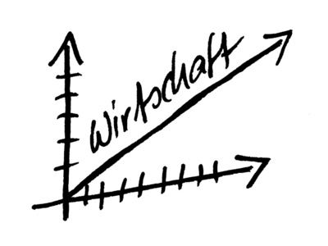
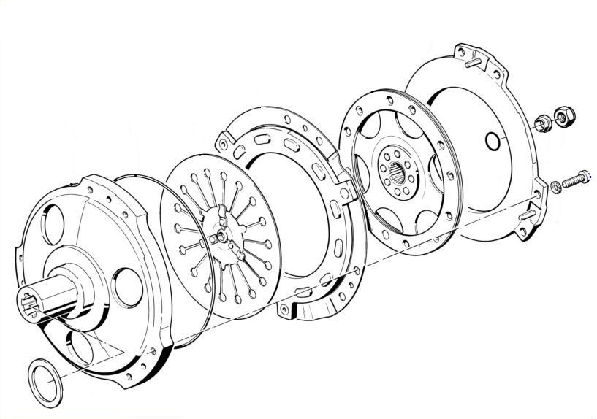
Berufsoberschule 1
T e c h n i k
30
30
60
Jährlich
eine neue Klasse in der Fachrichtung Wirtschaft und in der Fachrichtung Technik

Slide 23
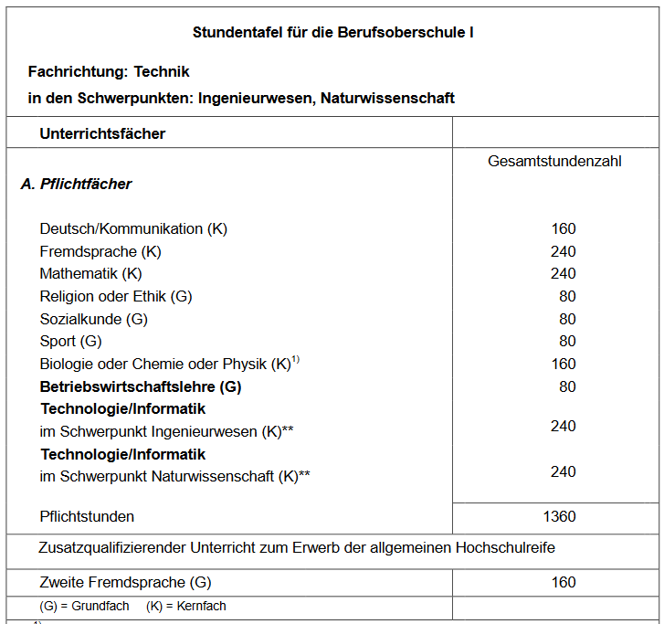
Berufsoberschule 1

Slide 24
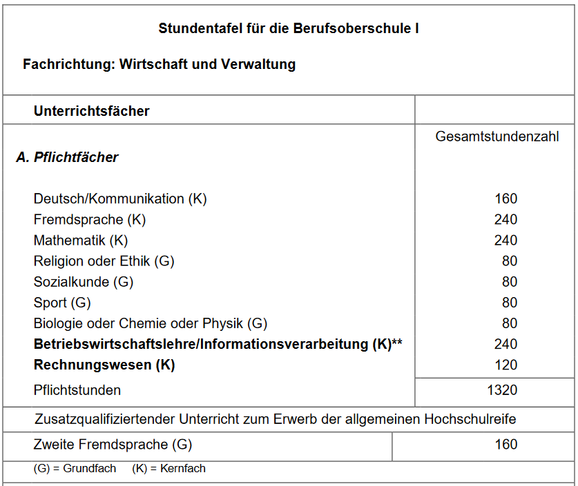
Berufsoberschule 1

Slide 25
Berufsoberschule 1
Abschluss
Die Berufsoberschule 1
schließt mit einer Prüfung zur Erlangung der Fachhochschulreife ab
diese berechtigt in allen Ländern der Bundesrepublik Deutschland zum Studium an Fachhochschulen bzw. Hochschulen
und zum Besuch der Berufsoberschule 2 (Erwerb der allgemeinen Hochschulreife; Nachweis von mindestens 320 Unterrichtsstunden in einer zweiten Fremdsprache notwendig)

Slide 26
Berufsoberschule 1
Abschlussprüfung
gliedert sich in eine schriftliche und eine mündliche Prüfung
schriftlicher Teil besteht jeweils aus einer Aufsichtsarbeit in den Fächern:
  Deutsch/Kommunikation,
  Englisch,
  Mathematik und zusätzlich
Fachrichtung Technik im Fach: Technologie/Informatik
Fachrichtung Wirtschaft im Fach: Betriebswirtschaftslehre / Informationsverarbeitung

Slide 27
Berufsoberschule 1
Anmeldung
Der Aufnahmeantrag zur Berufsoberschule 1 muss bis zum 1. März für die Aufnahme zum Schuljahresbeginn nach den Sommerferien des gleichen Jahres vorliegen.
Falls Schulplätze frei sind, können auch später eingehende Anmeldungen berücksichtigt werden.

Slide 28
Das berufliche Gymnasium
Fachrichtungen Wirtschaft und Gesundheit / Soziales

Slide 29
Berufliches Gymnasium
Erwerb der allgemeinen Hochschulreife
Abschluss ermöglicht die Aufnahme jedes beliebigen Studiums in Deutschland
Zielsetzung
Montabaur, 29.01.2015

Slide 30
Berufliches Gymnasium
Berufliche Bildung und allgemeine Hochschulreife
Angleichung von Vorkenntnissen in Klassenstufe 11
Vorteile des beruflichen Gymnasiums
Montabaur, 29.01.2015

Slide 31
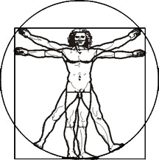
Berufliches Gymnasium
Gesundheit
60
60
120
Jährlich je Fachrichtung zwei neue Klassen mit je 30 Schüler*innen
Montabaur, 29.01.2015

Slide 32
Berufliches Gymnasium
Stufe 11
Stufe 12
Stufe 13
Einführungsphase im Klassenverband
Qualifikationsphase im Kurssystem
Montabaur, 29.01.2015

Slide 33
Berufliches Gymnasium
Stufe 11
Kernfächer
Deutsch
Englisch
Mathematik
berufliches Fach (BWL/ReWe bzw. Gesundheit)
Am Ende von Stufe 11 muss die Versetzung in Klasse 12 erreicht worden sein!
Montabaur, 29.01.2015

Slide 34
Berufliches Gymnasium
Stufe 12
Stufe 13
Qualifikationsphase
verbindliche Wahl von drei Leistungsfächern
schriftliche Abiturprüfung in den drei Leistungsfächern (davon eines als Grundfach bewertet)
mündliche Prüfung in einem weiteren bzw. in zwei Grundfächern (abhängig von der Leistungskurskombination)
Montabaur, 29.01.2015

Slide 35
Berufliches Gymnasium
Stufe 12
Stufe 13
Mögliche Leistungsfächer (Wirtschaft)
Betriebswirtschaftslehre
Volkswirtschaftslehre
Deutsch
Englisch
Mathematik
Informationsverarbeitung
Kombinationsmöglichkeiten
BWL VWL E / D / M
BWL E D
BWL M D / E
BWL IV E / D / M
Montabaur, 29.01.2015

Slide 36
Berufliches Gymnasium
Gesundheit
Stufe 12
Stufe 13
Mögliche Leistungsfächer (Gesundheit / Soziales)
Gesundheit
Pädagogik
Deutsch
Englisch
Mathematik
Informationsverarbeitung
NW (Biologie oder Chemie)
Psychologie
Kombinationsmöglichkeiten
Gh NW E / D
Gh M E / D
Gh IV E / D
Gh Psy E / D
Päd Psy E / D
Päd M E / D
Päd IV E / D
Päd NW E / D
Montabaur, 29.01.2015

Slide 37


Berufliches Gymnasium
Zweite Fremdsprache
Schüler*innen müssen eine zweite Fremdsprache belegen bzw. nachweisen.
mit Französisch oder Spanisch kann die Pflicht zur Einbringung der Fremdsprachenkurse erbracht werden (Anfängerkurse)
die erlernte zweite Fremdsprache (sofern Französisch) kann weiterbelegt werden (Fortgeschrittenenkurs), wenn genügend Interessent*innen vorhanden sind
Spanisch kann nur von Schüler*innen belegt werden, die bisher keine 2. Fremdsprache belegt haben
Befreiung von zweiter Fremdsprache, wenn:
  mind. 4 Jahre Unterricht in der zweiten FS
  mindestens die Note „ausreichend“ im Zeugnis der Klasse 10
  zwei Naturwissenschaften bis zum Abitur belegt werden (statt einer) bzw. ein Kurs aus dem Fach Informationsverarbeitung in die Abiturqualifikation eingebracht wird
Montabaur, 29.01.2015

Slide 38
Berufliches Gymnasium
Stufe 11
Stufe 12
Schulischer Teil der Fachhochschulreife
Wer die schulische Qualifikation nach Stufe 12 erfüllt, erlangt in Kombination mit einer
  abgeschlossenen Berufsausbildung
  oder einem einjährigen anerkannten Praktikum (auch FSJ oder FÖJ)
= Berechtigung zum Studium an Fachhochschulen
Montabaur, 29.01.2015

Slide 39
Berufliches Gymnasium
Aufnahmevoraussetzungen
Qualifizierter Sekundarabschluss I (mittlere Reife)
Realschule plus
Gymnasium
Integrierte Gesamtschule
Berufsfachschule II
Notendurchschnitt Abschlusszeugnis mindestens 3,0
Leistungen in Deutsch, Englisch und Mathematik nicht schlechter als ausreichend
Montabaur, 29.01.2015

Slide 40
Berufliches Gymnasium
Beglaubigte Kopien
Abschlusszeugnis Q-Sek I (Mittlere Reife)
bzw. Halbjahreszeugnis der Klassen 10
  Abschlusszeugnis innerhalb von 10 Tagen nach Erhalt nachreichen
  auch Abschlusszeugnis Mindestnote von 3,0 und
  mind. die Note ausreichend in den Fächern D, E und M
Bewerbungs-
unterlagen
Rangliste bei mehr als 60 Bewerber*innen pro Fachrichtung
Bewerbungsfrist: 1. März jeden Jahres
Formulare: www.bbs-montabaur.de - oder über das Sekretariat der Schule
Montabaur, 29.01.2015

Slide 41
Berufliches Gymnasium
Besonderheiten
Team-Training Kirchähr
Mentorensystem
Module „Grundlagen wissenschaftlichen Arbeitens“
Montabaur, 29.01.2015

Slide 42
Berufliches Gymnasium
Gute Voraussetzungen
Noten in den Kernfächern D, E, M mind. „befriedigend“
ausgeprägte Leistungsbereitschaft (Motivation)
gesteckte Ziele
Lesen!
Montabaur, 29.01.2015

